Slide 1
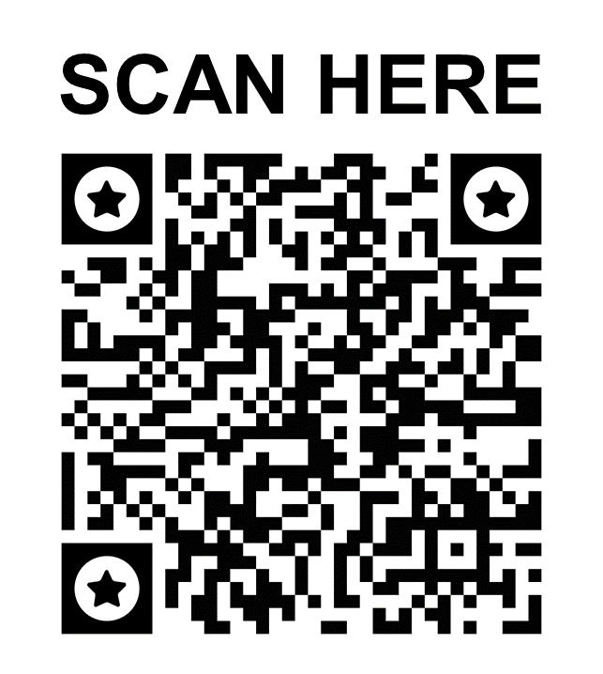
Linea di Etica
24 ore al giorno - 365 giorni all'anno
2024
In qualsiasi momento
dappertutto
siamo qui
per ascoltarti
Se vi trovate di fronte a un dilemma etico, la Hotline Etica è a vostra disposizione. Potete segnalare preoccupazioni gravi come sospetti di corruzione, frode, rischio di riciclaggio di denaro, irregolarità contabili, violazioni antitrust, uso improprio di beni e risorse, conflitti di interesse, uso improprio di regali e intrattenimenti, divulgazione di informazioni sensibili, discriminazione, ritorsioni, minacce, molestie morali o sessuali e situazioni simili. Qualsiasi sospetta violazione del Codice Etico della Brink's deve essere segnalata attraverso la Hotline Etica.
+1 877 275 4585
Sollevare le sue preoccupazioni in modo confidenziale
Sarete protetti dalle ritorsioni
Contact in English, Spanish and French | Contact en anglais, espagnol et français | Contacto en inglés, español y francés
La hotline etica è gestita da una società indipendente. Potete essere certi che tutti i reclami saranno trattati in modo confidenziale dal Gruppo di Etica e Conformità della Brink's. Puoi anche essere sicuro che se scegli di fare un rapporto anonimo, le tue informazioni di identificazione non saranno condivise con Brink's.

